Slide 1
Муниципальный этап всероссийского конкурса «Учитель года России - 2018»
Классный час
Коптева Елена Николаевна,
учитель начальных классов
МБОУ «Лянторская средняя общеобразовательная школа №5»

Slide 2




Slide 3


Slide 4


Slide 5

Тема: «По каким правилам мы живем»

Slide 6
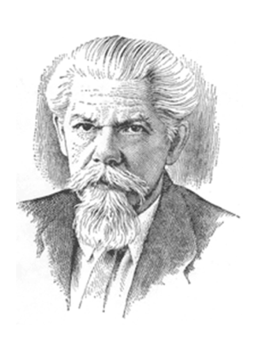
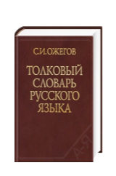
Правило – положение, устанавливающее порядок чего-либо
Сергей Иванович Ожегов

Slide 7

«Правила поведения в школе»

Slide 8

Мои правила

Slide 9
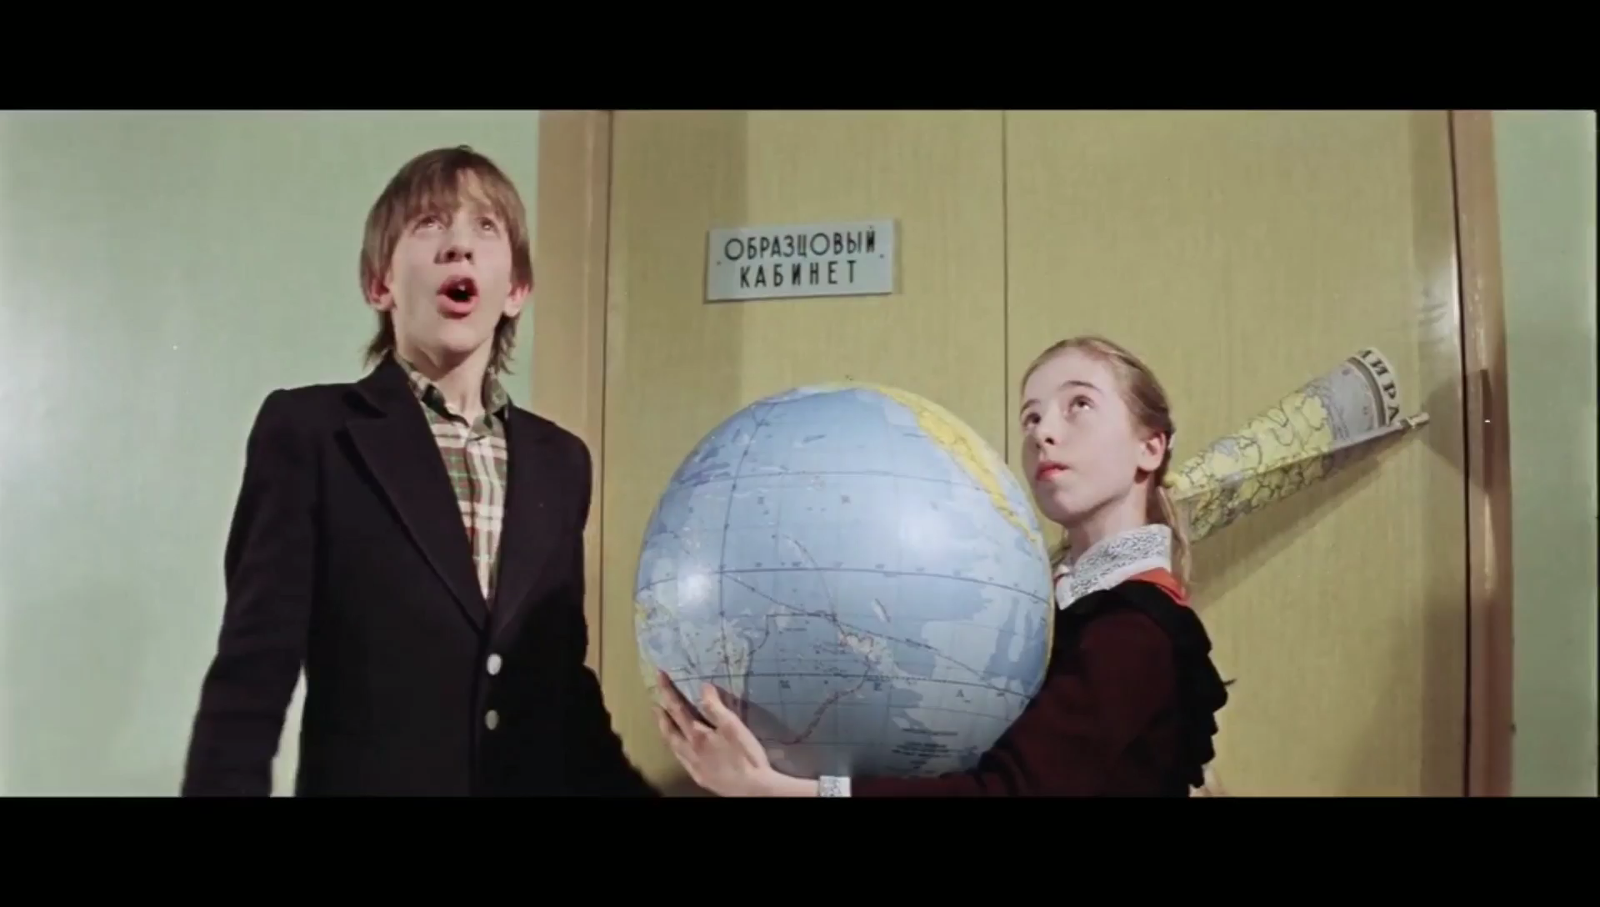

Slide 10
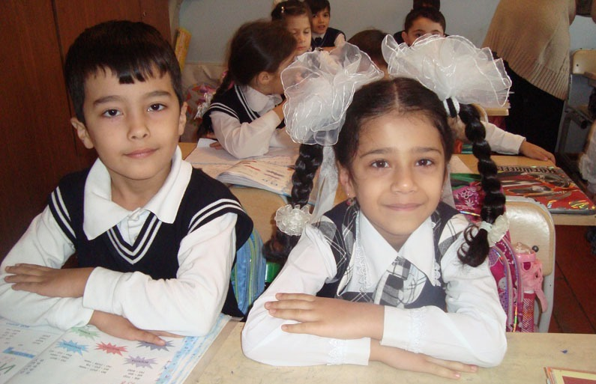
«Ситуация»

Slide 11

«Составь памятку»

Slide 12

Спасибо за работу!

